Slide 1
MVC架構說明
報告人: 曹昌輝
日期：2016/08

Slide 2
Agenda
  系統架構
  Fubon.Utility
  Fubon.Orm
  專案.Service
  專案.Web

Slide 3





系統架構
Fubon.Orm
專案.Service
Fubon.Resource
專案
專案.Web
Fubon.Utility
Notes:
客戶管理：查詢客戶的基本資料、保險資料，包含帳戶摘要(我的保障、我的資產、我的付債)、加費資料、批註資料
保單管理：查詢本身客戶相關保單資料，包含有效保單、主約有效/無效，附約停效保單、停效保單、無效保單

Slide 4
Fubon.Utility
多國語系
WebService
EncryptDecrypt
ConfigHelper
RouteData
FBException
Json Result

Slide 5
多國語系
Fubon.Resource(後台)
  Message：一般訊息
  ErrorMessage:錯誤訊息
Lang-zh-TW.js(前台)
使用方式：
Cshtml
@Html.OutputText("WelcomeMessage".ToI18N())
cs
"WelcomeMessage".ToI18N(MessageType.ErrorMessage))
Javascript
locale.login_errorAccount

Slide 6
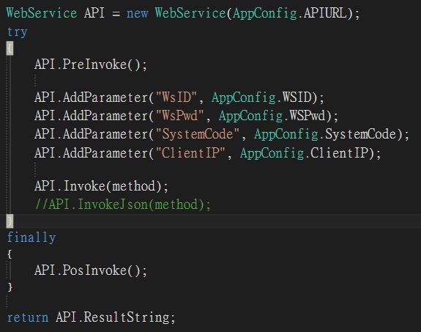
WebService

Slide 7
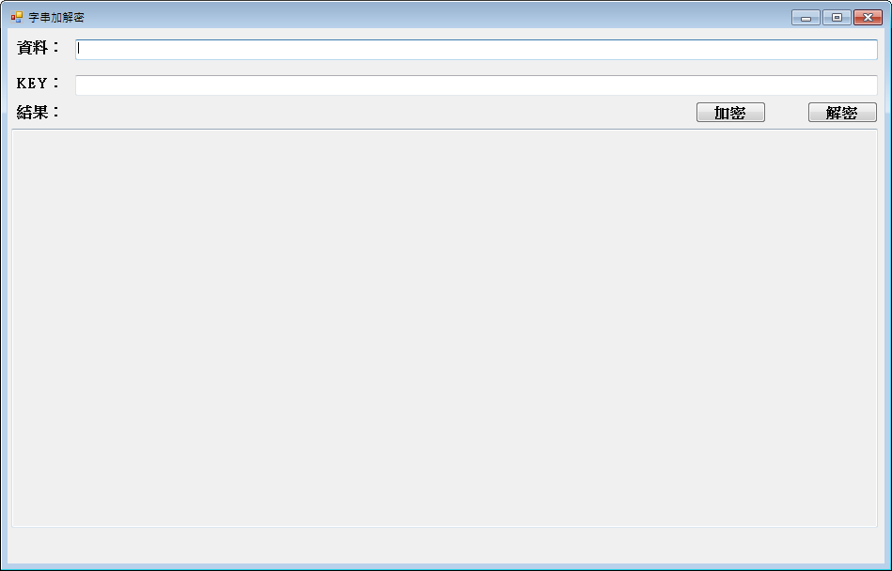
EncryptDecrypt
AES256.exe

Slide 8
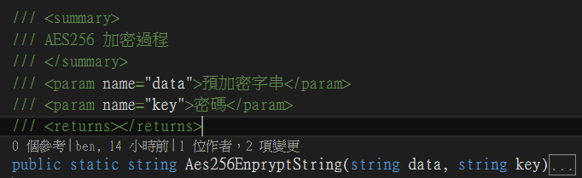
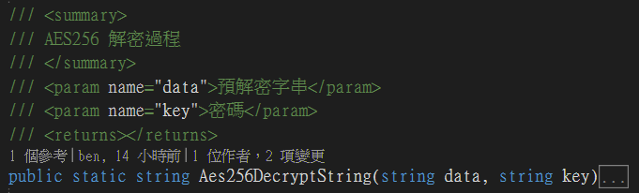
EncryptDecrypt

Slide 9
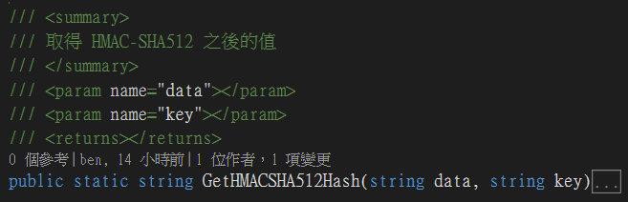
EncryptDecrypt

Slide 10
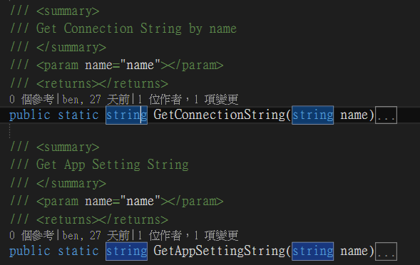
ConfigHelper

Slide 11

RouteData

Slide 12

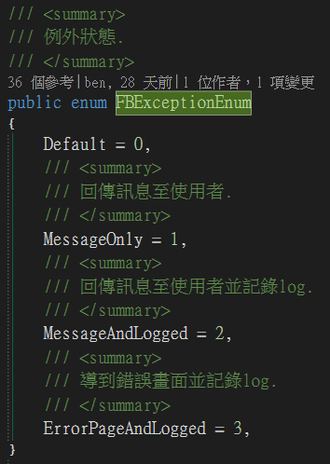
FBException

Slide 13
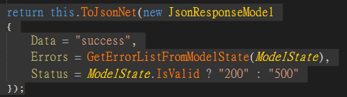
Json Result
Controller

Slide 14

Fubon.ORM & 專案.Service
Model
DataBase
ViewModel
Fubon.ORM
DAOs
Dapper
Notes:
客戶管理：查詢客戶的基本資料、保險資料，包含帳戶摘要(我的保障、我的資產、我的付債)、加費資料、批註資料
保單管理：查詢本身客戶相關保單資料，包含有效保單、主約有效/無效，附約停效保單、停效保單、無效保單

Slide 15
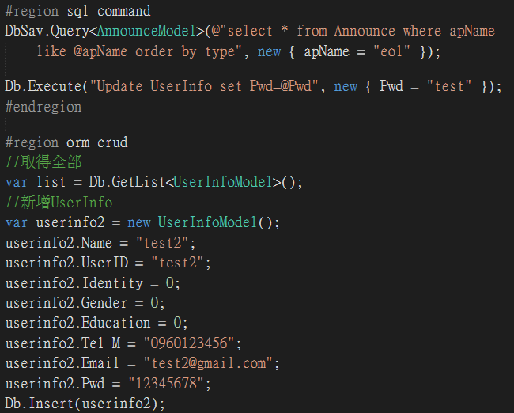
ORM 操作

Slide 16
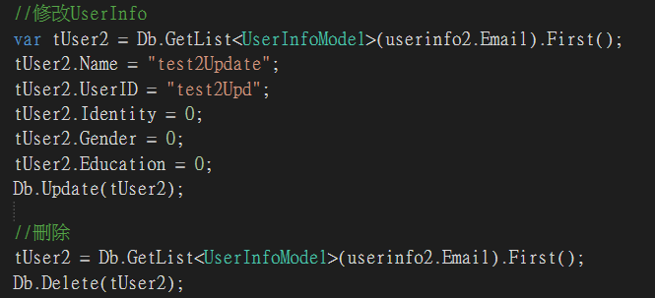
ORM 操作

Slide 17
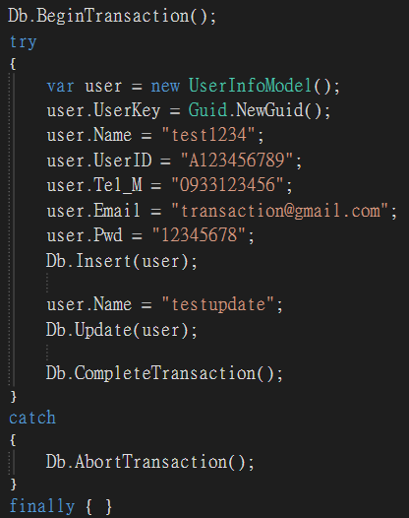
ORM 操作

Slide 18
EOL.Service
AppConfig
CallWebService
Log
  個資Log
  System Log
  使用者軌跡log(尚未開發)

Slide 19
View
Bootstrap(column 24)
Font-awesome
輔助JS

Slide 20
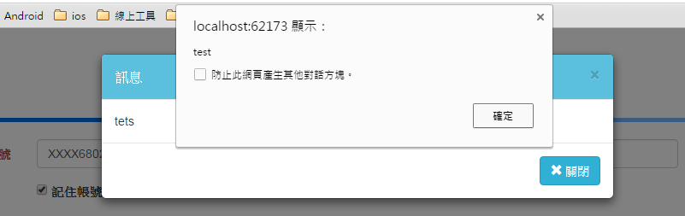
Fb.msg
fb.msg(訊息字串, Callback);
fb.msg('tets', function(){ alert('test')});

Slide 21
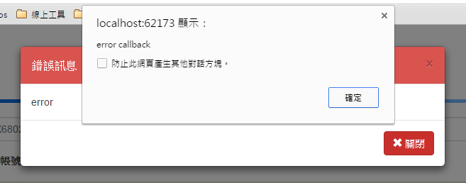
Fb.msgError
fb.msgError (訊息字串, Callback);
fb.msgError (‘error', function(){ alert(‘error callback')});

Slide 22
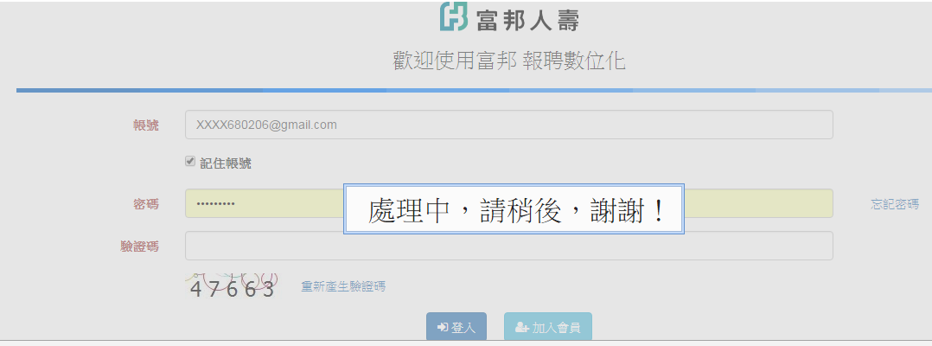
fb.mask
fb.mask();
fb.unmask();

Slide 23
Fb.check
fb.checkID(str)：檢查台灣身分證字號
fb.checkIDOut(str)：檢查外籍人士證號
fb.checkEmailIsFubon ：檢查是否是富邦的帳號
fb.checkEmail ：檢查是否是email格式
fb.checkTelM ：檢查是否為行動電話(10位數字)

Slide 24
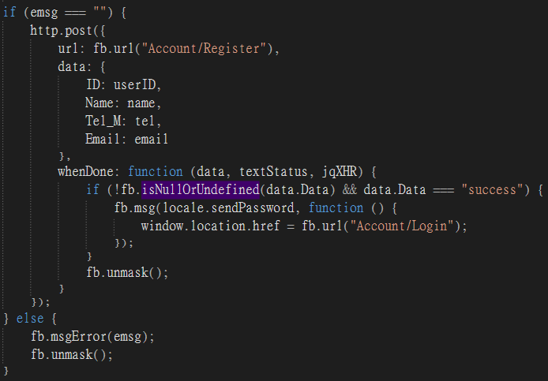
Fb.http

Slide 25

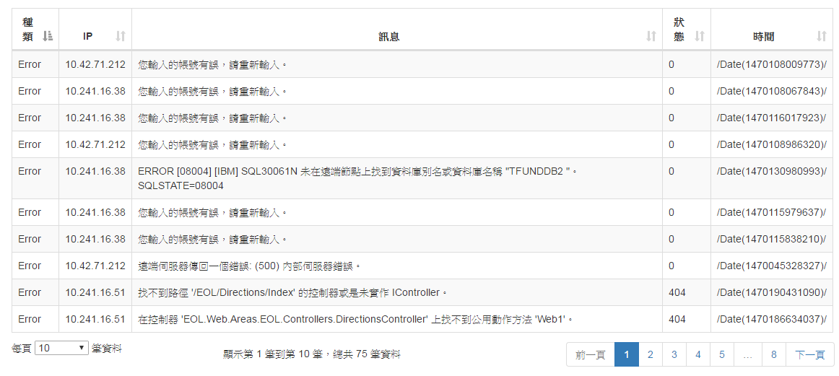
DataTable

Slide 26
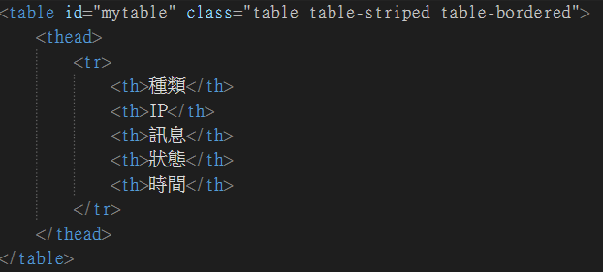
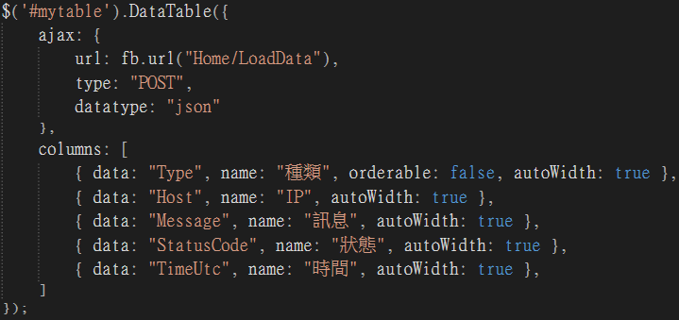
DataTable

Slide 27
Q & A

Slide 28
報告完畢
謝謝

